Slide 1

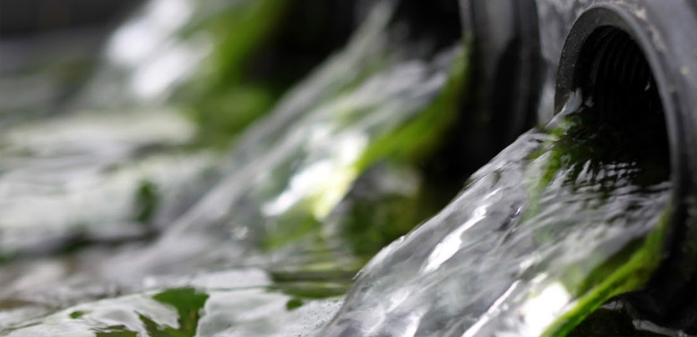

Spildevand og EU
Lektion 6 Biologisk rensning af vand
https://www.dreamstime.com/photos-images/wastewater.html

Slide 2
Lektionsoversigt
Bakteriernes betydning i rensningsanlægget
Aerob og anaerob respiration
Næringsstofkredsløb (C, N og P)
Maksimering af bakteriel nedbrydning - herunder selektion

Slide 3
Rensningsanlægget – den biologiske rensning
Anlæggene regulerer temperatur, iltforhold, pH for at skabe de optimale betingelser for de forskellige bakterier.
Bakteriernes hovedopgave:
  Omsætning af næringsstoffer
  Nitrogenkredsløb
  Phosphorkredsløb
Notes:
Tag udgangspunkt i elevernes arbejde med rensningsanlægget i lektion 4.

Slide 4
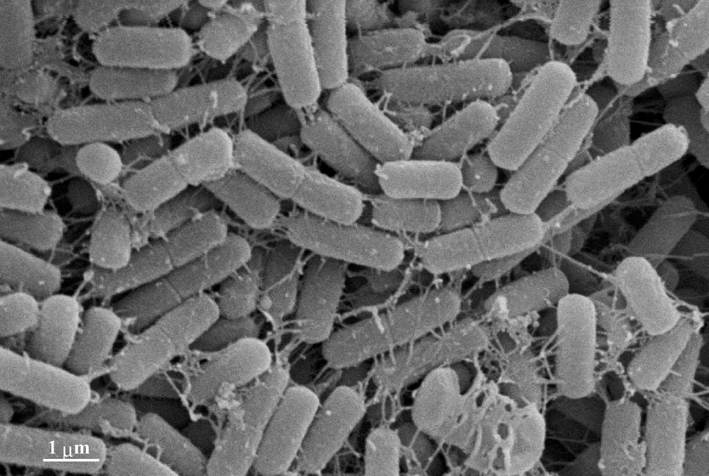
Repetition – hvad er bakterier?
FAKTA-ARK
https://videnskab.dk/sporg-videnskaben/hvad-er-en-bakterie
Notes:
Kan udelades hvis for lidt tid – så brug slide 5 som gennemgang – ikke opsamling.

Slide 5
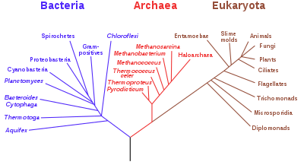
Hvad er bakterier?
Prokaryote encellede organismer. Det første liv på jorden opstod for 3,8 mia. år siden.
Meget sammensat gruppe. Større forskel i mellem forskellige bakteriegrupper end samtlige andre organismer.
Kort generationstid – cirka 20 minutter
Aerobe og anaerobe bakterier
Er sammen med svampe de vigtigste nedbrydere (næringsstofomsætning: organisk -> uorganisk materiale)

Slide 6
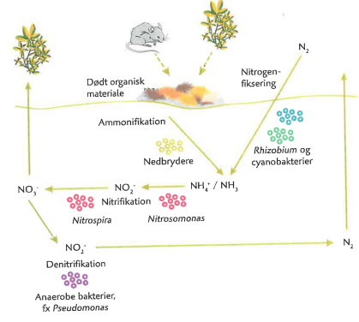
Næringsstofkredsløb - Nitrogen
Nitrogenfiksering
Ammonifikation
Nitrofikation
Denitrifikation
Figuren er fra Bidstrup og Bugge. Bioteknologi 3. Nucleus.2010: https://www.nucleus.dk/files/docs/Bioteknologibogen.dk/tema5.pdf

Slide 7
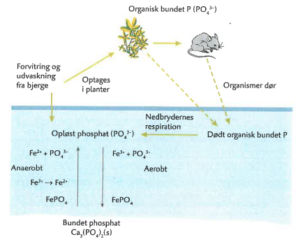
Næringsstofkredsløb - Phosphor
Forvitring
Organisk bundet P – phosphate.
Ligevægte opløst og bundet phosphat
Figuren er fra Bidstrup og Bugge. Bioteknologi 3. Nucleus.2010: https://www.nucleus.dk/files/docs/Bioteknologibogen.dk/tema5.pdf

Slide 8
Selektion af bakterier i tankene – Den gode mikroflora
Hvorfor er man interesseret i sammensætningen af bakterier til nedbrydning af de organiske stoffer i spildevandet og hvordan kan man evt. ændre det?
https://videnskab.dk/miljo-naturvidenskab/gode-bakterier-renser-vores-spildevand
Ændring i miljøet vil ændre bakteriesammensætning
Naturlig selektion – de bedst tilpassede vil klare sig bedst.
Notes:
Animeret slide. Eleverne får spørgsmålet og læser artiklen. De skal så selv komme frem til naturlig selektion med hjælp fra læreren.

